Slide 1

Презентація
На тему: “Анатомо-морфологічні та фізіологічні особливості ЦНС, їх функціонування як основа формування аутоагресивної поведінки”

Slide 2
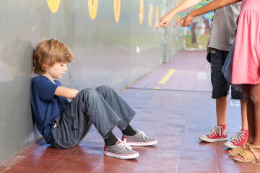


Аутоагресивна поведінка, яка включає в себе напрямлені на себе травматичні дії, може бути пов'язана з різними факторами, включаючи психічні, соціальні та нейробіологічні. Центральна нервова система (ЦНС) грає ключову роль у регулюванні поведінки, і її анатомо-морфологічні та фізіологічні особливості можуть бути важливими для розуміння цього явища.

Slide 3
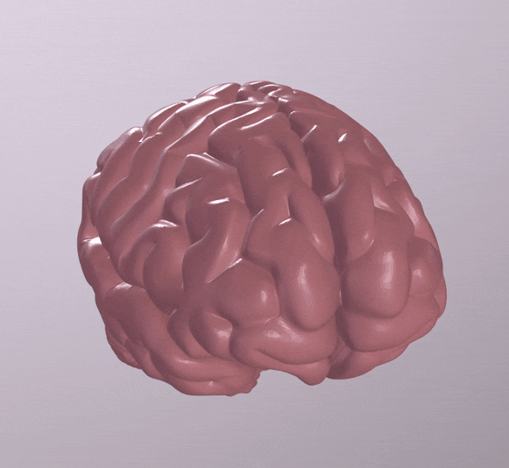
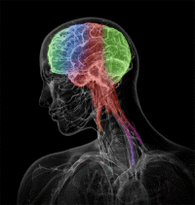
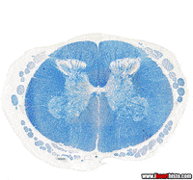
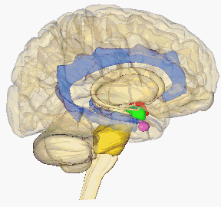
Анатомо-морфологічні особливості ЦНС: Головний мозок (енцефалон):
Передня частина: Включає передню кору головного мозку, яка пов'язана з плануванням, прийняттям рішень та контролем над імпульсивністю.
Середня частина: Має важливе значення для емоційного реагування та мотивації.
Задня частина: Відповідає за обробку сенсорної інформації та руховий контроль.
Спинний мозок:
Відповідає за передачу сигналів між головним мозком і рештою тіла.
Лімбічна система:
Включає амігдалу та гіпоталамус, які грають роль у виявленні та регуляції емоцій.

Slide 4

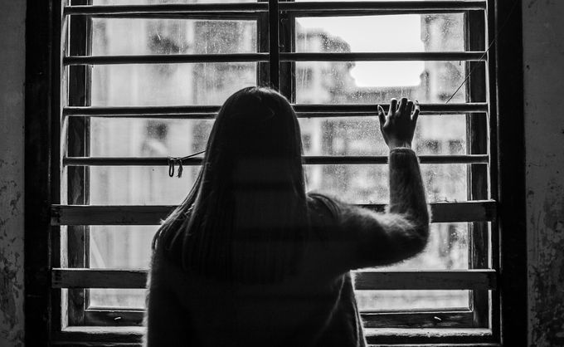
Фізіологічні аспекти ЦНС:
Нейрохімія: Різні нейромедіатори, такі як серотонін та допамін, можуть впливати на настрій та поведінку.
Нестача серотоніну — зниження когнітивних здібностей, зокрема проблеми з пам'яттю. Зарубіжні фахівці, говорячи про нестачу серотоніну в організмі, також згадують такі симптоми, як порушення сну,
обсесивно-компульсивний розлад і підвищений рівень тривожності або дратівливості.
Дофамін є важливим нейромедіатором, відповідальним за мотивацію, пам'ять, увагу і навіть контроль рухів нашого тіла. Коли дофаміну виділяється багато, ви відчуваєте задоволення і бажаєте повторити певну поведінку. Низький рівень дофаміну, навпаки, пов'язаний із зменшенням життєвого ентузіазму

Slide 5
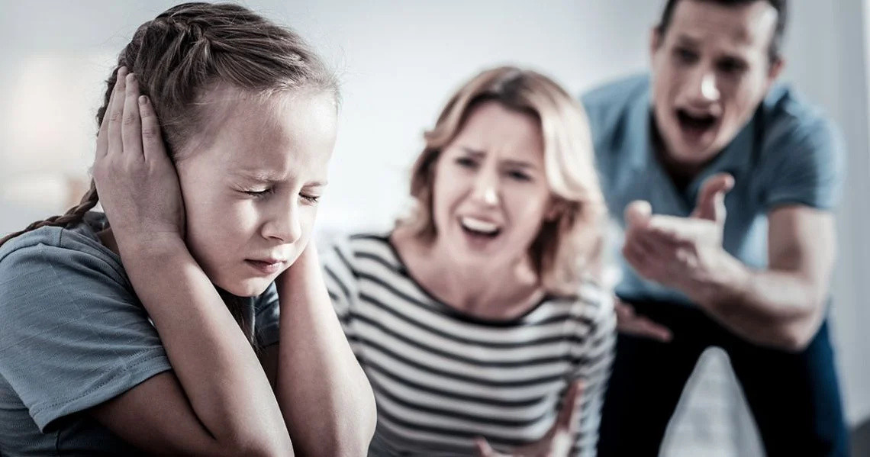
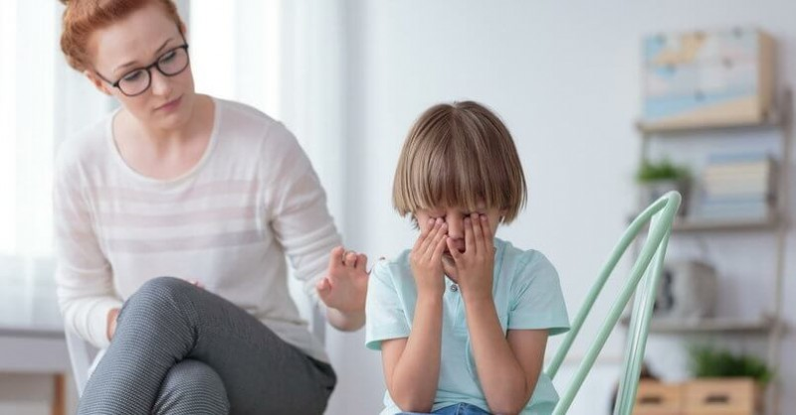

Причини аутоагресії
Вирізняють такі причини аутоагресії:
Зовнішні. Сюди входить деструктивне виховання, фізичне та психологічне насильство, завищені вимоги у дитинстві, критика, заборона на вираження емоцій, а також порушення процесу взаємодії із соціумом (соціалізація). У дітей його основу закладають часті сварки між батьками, приниження та цькування у школі. У дорослому віці причиною аутоагресивної поведінки можуть стати конфлікти та невдачі на роботі, у відносинах із друзями чи рідними.
Внутрішні причини аутоагресивної поведінки. Самоагресії схильні до високоемоційних людей, людей з неврівноваженою психікою, нелюдимих ​​особистостей, які часто покладають на суспільство великі надії. Вони схильні до емпатії, схильні до депресивних станів, не здатні відстоювати свою думку.
Біологічні. Аутоагресію можуть викликати зорові, слухові галюцинації, а також різні психічні захворювання.

Slide 6

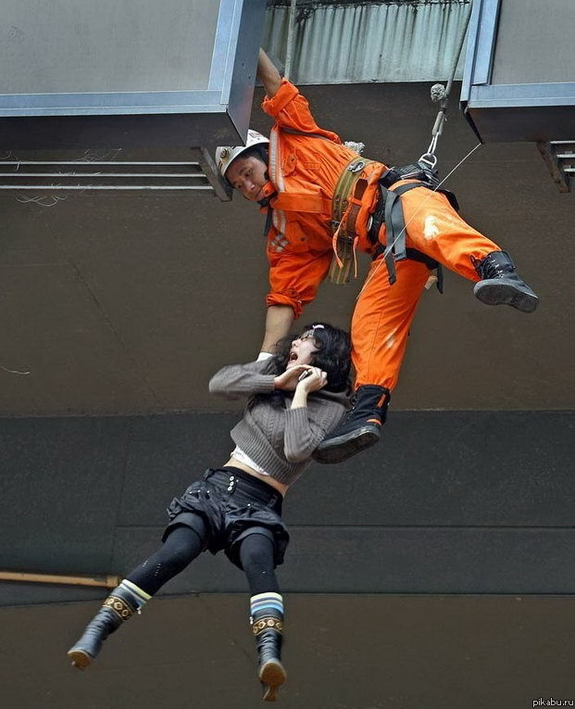
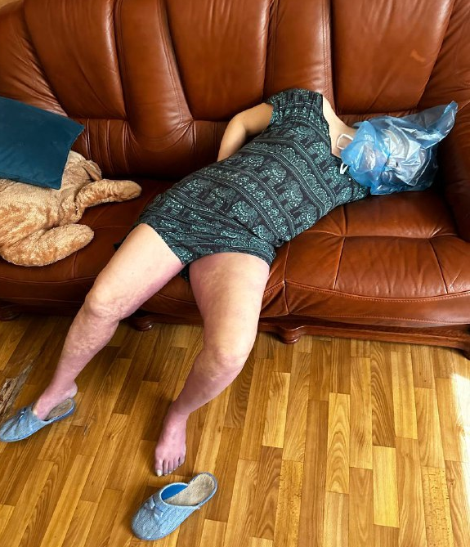
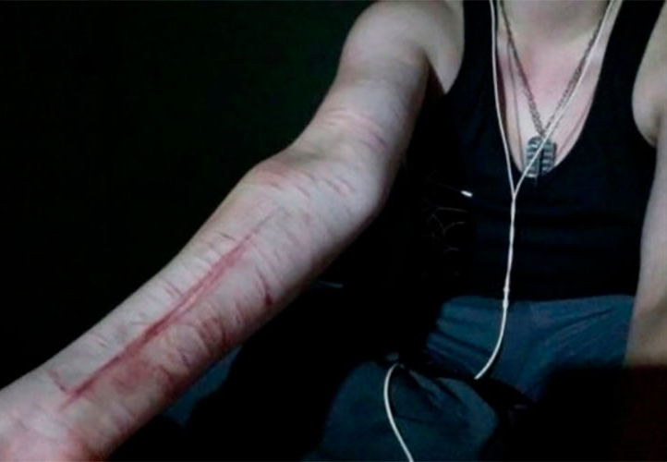
До основних несприятливих наслідків аутоагресії відносяться:
-тяжкі фізичні травми (переломи, розтягування);
-інфекції м'яких тканин внаслідок розчісування, порізів шкіри;
-інтоксикації внаслідок передозування наркотиками та алкоголем;
-виникнення психічних захворювань (наприклад, депресії);
-суїцидальні спроби;
-кома, смерть.

Slide 7

Дякую за увагу!

